Slide 1

Membuat Custom Header C
Arfin Mustofa

Slide 2
Buat sebuah folder baru bernama ngeprint lalu buat file 3 baru dengan nama;
*print.c
#include <stdio.h>
#include <ngeprint.h>
int main() {
int a = 3, b = 5;
printPertama();
printKedua(a, b);
return(0);
}
*printf.c
#include <stdio.h>
#include <ngeprint.h> void printPertama(void) { printf("Ngeprint pertama\n"); return;
} void printKedua(int a, int b) { printf("Ngeprint angka %d sama %d\n", a, b); return;
}
*print.c
void printPertama(void);
void printKedua(int a, int b);

Slide 3
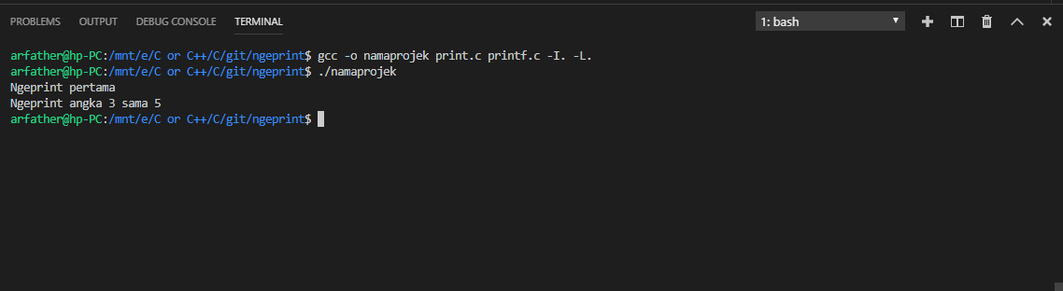
Cara Mengcompile
gcc print.c printf.c -I. -L. -o namaprojek
Hasil

